Slide 1
Einbindung in | Project: New Dawn
Wolfgang H. Kunz

Slide 2
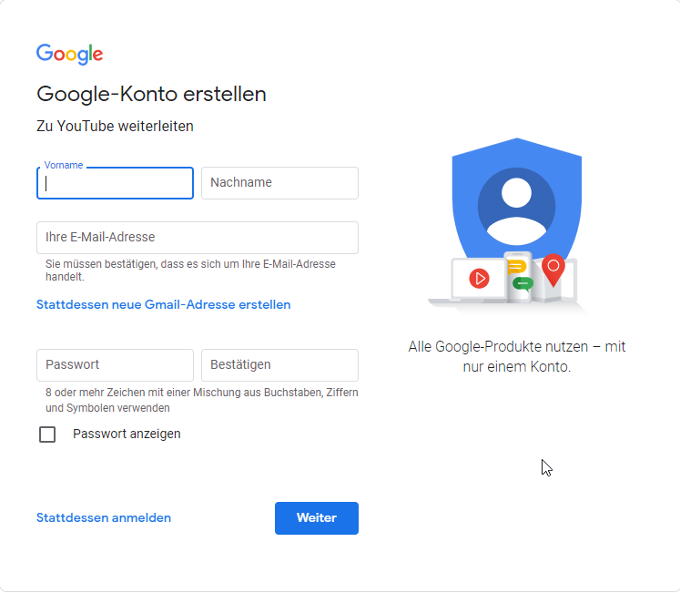
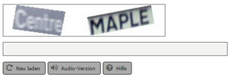
Registrierung
Registrierung zur Erstellung eines Accounts
Durch „CAPTCHA“ zusätzlich gegen Bot-Anwendungen schützen

Slide 3
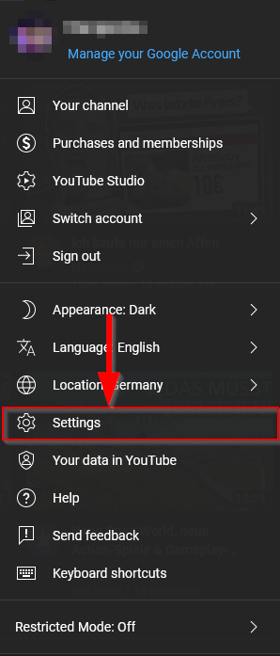
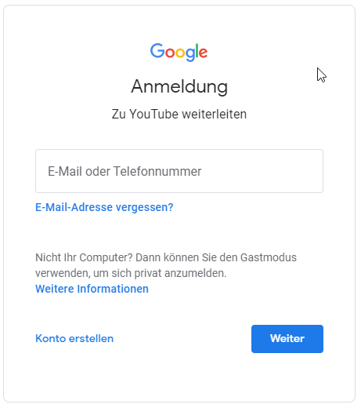
Anmeldeprozess
Man soll sich wie auf Webseiten gewohnt Anmelden können
Durch die Anmeldung soll man gespeicherte Daten verwalten und einsehen können.

Slide 4
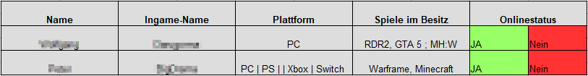
Datenspeicherung
Daten sollen angezeigt werden können
Eigenschaften wie z.B Ingame-Name, Plattform sollen zugeordnet werden.
Man soll einen Onlinestatus später sehen können, um Erreichbarkeit nachsehen zu können

Slide 5
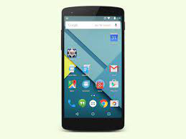
Auch auf Smartphone kompatibel
Soll auf PC und dem Smartphone (IOS & Android) funktionieren
Soll eine grafische Oberfläche besitzen

